Slide 1
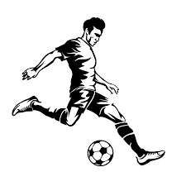
Физичко васпитање 5. разред
Фудбал: Дриблинг

Slide 2
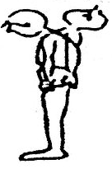
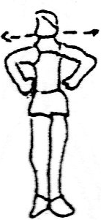
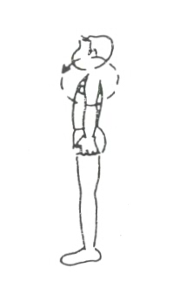
ВЈЕЖБАЈМО!
1. Вјежба:
Спетни став, руке су уз тијело
Покрет главом наизмјенично напријед – назад, лијево десно.
2. Вјежба:
Спетни став. Руке су поред тијела.
Описивати кругове раменима у једну па у другу страну.

Slide 3
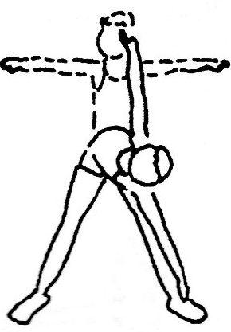
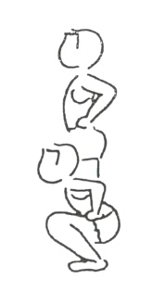
3. Вјежба:
Раскорачан став, труп у претклону, руке у одручењу.
Ротирати труп наизмјенично у једну па у другу страну, додирујући руком стопало друге ноге.
4. Вјежба:
Спетни став, са рукама о боковима.
Изводити чучњеве.

Slide 4
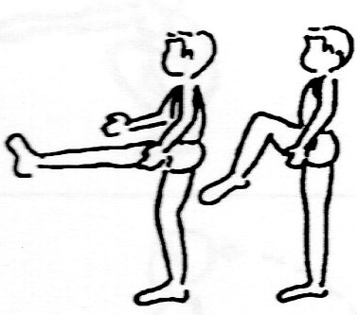
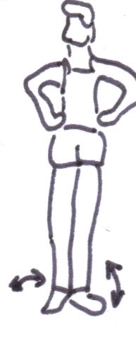
5. Вјежба:
Стојећи став.
Подићи једну ногу увис, испред себе и испружити је, а затим вратити на исти начин у почетни положај.
Вјежбу изводити наизмјенично, једном па другом ногом.
6. Вјежба:
Стојећи став.
Скокови наизмјенично – напријед, назад, лијево, десно.

Slide 5
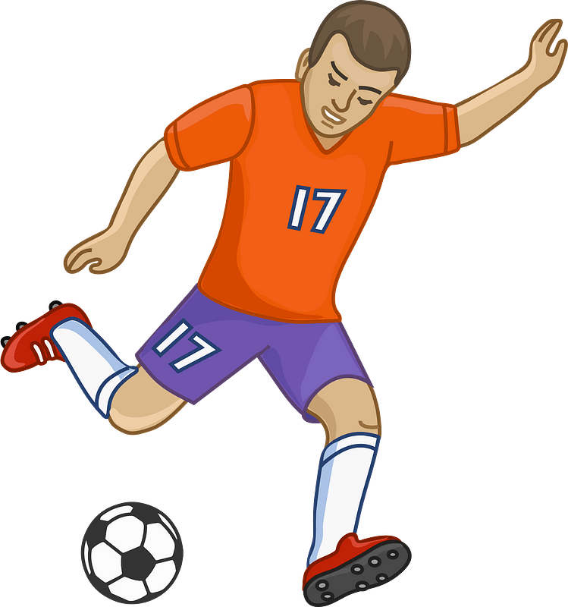
ДРИБЛИНГ
Дриблинг у фудбалу је маневрисање лоптом једног играча док се креће у заданом смјеру, избјегавајући покушаје бранилаца да пресретну лопту.
Сврха дриблинга је омогућавање проласка поред противника на дозвољен начин и стварање прилике за постизање гола.

Slide 7
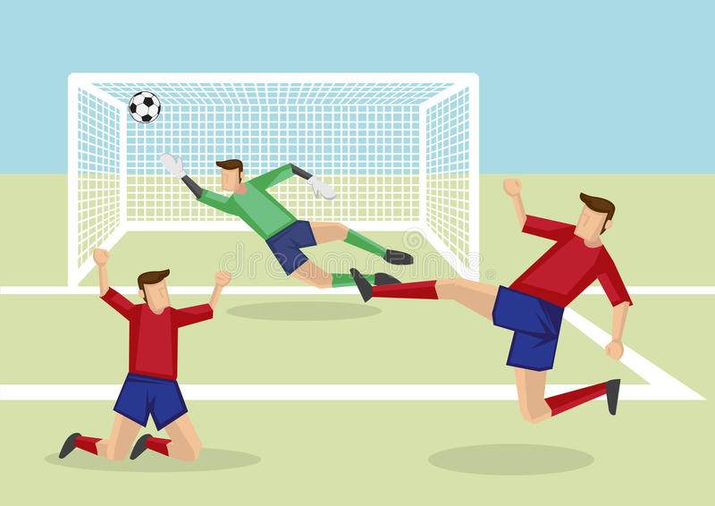
Способност дриблања је од непроцјењиве вриједности у фудбалу, поготово у нападачком дијелу игралишта.
Дакле, успјешно изведен дриблинг елиминише противника и ствара простор за прилазак противничком голу, те могуће гол шансе.
Успјешно обављена одбрана од дриблинга доводи до отварања простора за контранапад, док неуспјешна (нпр. уклизавање које не стигне до лопте) може омогућити слободан ударац противнику.

Slide 9
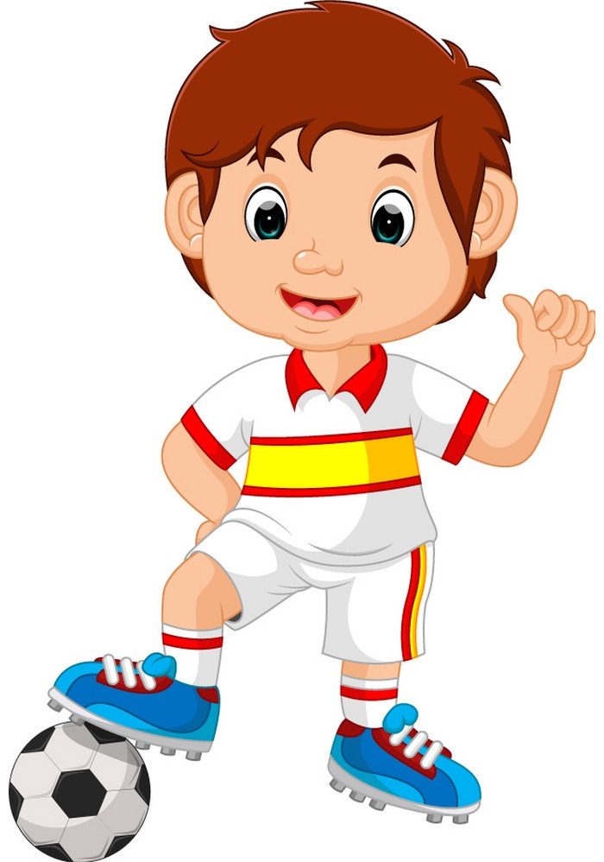
Покушајте и ви!

